Slide 1
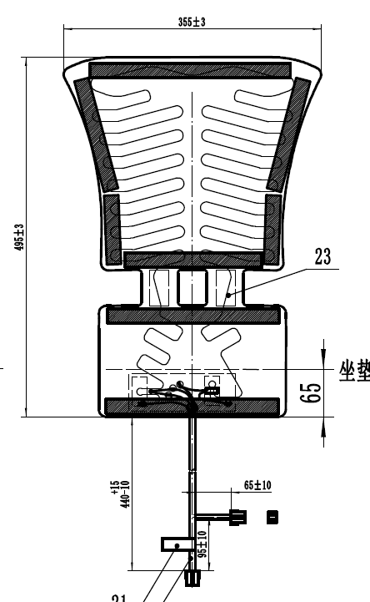
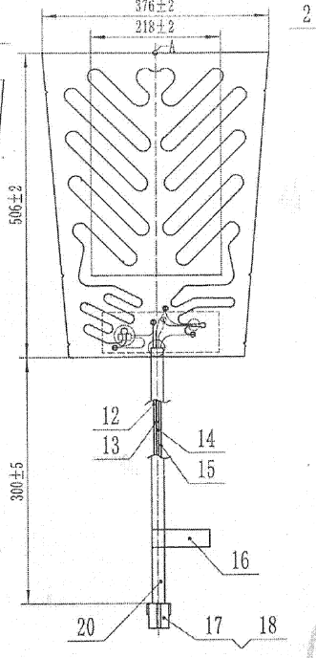
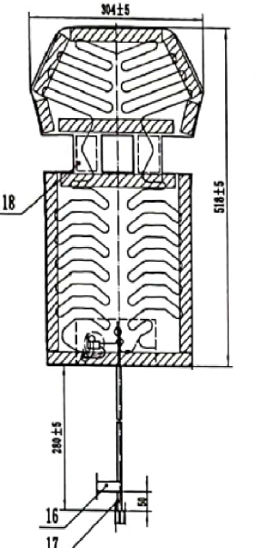
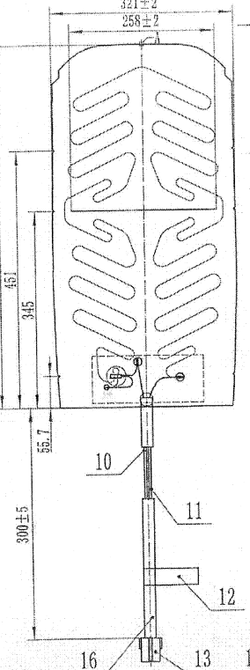
H4 2.2
H6
坐垫加热垫
长x宽: 495x355mm
长x宽: 506x376mm
线束长度: 440mm
线束长度: 300mm
护套厂家：胡连
护套厂家：泰科
加热垫材料：网格布+通风棉+双面胶带
加热垫材料：网格布+通风棉
靠背加热垫
长x宽: 518x304mm
长x宽: 638x321mm
线束长度: 280mm
线束长度: 300mm
护套厂家：胡连
护套厂家：泰科
加热垫材料：网格布+通风棉+双面胶带
加热垫材料：网格布+通风棉

